Slide 1
Если ежемесячный доход на каждого члена вашей семьи (дети и родители) за последние 12 месяцев был меньше
20 078 рублей,
вы имеете право на ежемесячную выплату из средств материнского капитала.
РАЗМЕР ВЫПЛАТЫ
Белгородская область
9 084 рубля
Выплата производится до достижения ребенком возраста 3 лет

Slide 2
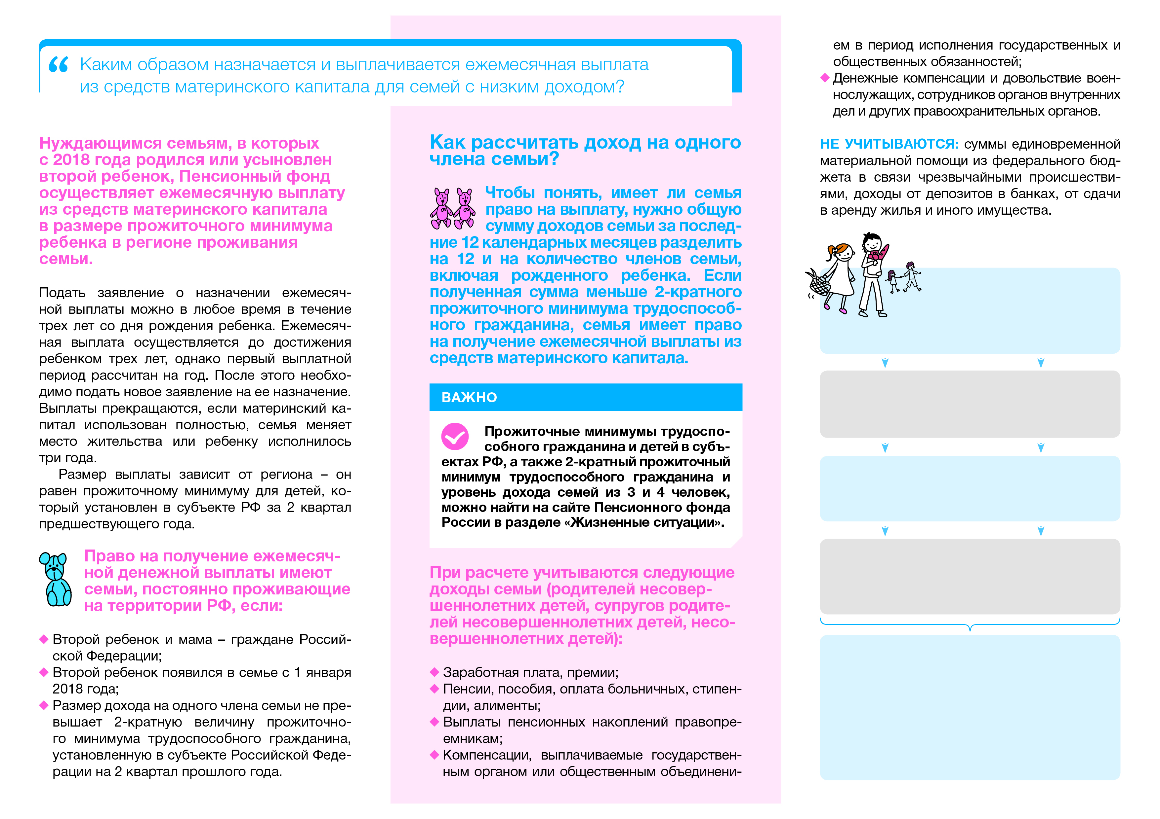
Семья из Белгорода: мама – бухгалтер, папа – электрик в жилищной компании и их сын 5 лет. В январе 2020 года в семье родилась дочь.
В 2019 году мама заработала 330 тыс. руб.,
папа – 480 тыс. руб.
Иных доходов не было.
Годовой доход семьи в 2019 году – 810 тыс. руб. Доход семьи делится на 12 месяцев, а потом на 4 человек: 810 000÷12÷4 = 16 875 руб./чел. в месяц.
Прожиточный минимум трудоспособного гражданина в Белгороде во 2 квартале 2019 года – 10 039 руб. Соответственно, 2 прожиточных минимума трудоспособного гражданина – 20 078 руб.
То есть доход на одного члена семьи в 2019 году составляет 16 875 руб. – менее 2 минимумов трудоспособного гражданина в Белгородской области во 2 квартале 2019 года (20 078 руб.). Это значит, что семье положена ежемесячная денежная выплата из средств материнского капитала в размере 9 084 руб. в месяц – прожиточный минимум ребенка в Белгородской области.

